Slide 1
ЗАНЯТИЕ 3 ЦВЕТОВАЯ МОДЕЛЬ RGB. СЛУЧАЙНЫЕ ЧИСЛА. ЦИКЛ FOR СО СЧЕТЧИКОМ.

Slide 2
Случайное число. Класс Random.
Для генерации случайных чисел в программе используется класс Random. В таблице приведены конструкторы класса Random:
Название | Описание
Random ( ) | Создает экземпляр класса, основываясь на значении текущего времени.
Random (Int32) | Создает экземпляр класса, основываясь на начальном значении, заданном в качестве входного параметра

Slide 3
Некоторые методы класса Random
Метод | Описание
Next () | Возвращает случайное не отрицательное целое число от 0 до int.
MaxValue. | Инициализация датчика случайных чисел основывается на системном времени.
Next (Int32) | Возвращает случайное неотрицательное целое число, не превышающее значение аргумента.
Next (Int32, Int32) | Возвращает целое число, равномерно распределенное в интервале от 1-го параметра до 2-го параметра.
NextDouble() | Возвращает дробное число от 0.0 до 1.0

Slide 4
Пример «Случайный кружок».
Программа, рисует круг случайным радиусом из интервала (20; 100), в случайном месте и любым цветом.

Slide 5
Пример «Случайный кружок».
private void button1_Click(object sender,
EventArgs e)
{ r = rnd.Next(20, 100);
x = rnd.Next(fw - 2 * r); // Следим,
//чтобы кружок не выходил за форму
y = rnd.Next(fh - 2 * r);
krug(x, y, r);
}
public Form1()
{ InitializeComponent();
gr = this.CreateGraphics();
this.BackColor = Color.Aquamarine;
fw = this.Width;//Текущая ширина формы
fh = this.Height;//Текущая высота формы
}
}
}
namespace Случайный_кружок
{
public partial class Form1 : Form
{
int r, x, y;
int fw, fh; // Ширина и высота формы
Random rnd = new Random(); //создается объект класса Random
Pen pen1 = new Pen(Color.Blue);
Graphics gr;
public void krug(int x, int y, int r)
{
pen1.Color = Color.Blue;
gr.DrawEllipse(pen1, x, y, 2 * r, 2 * r);
}

Slide 6
Цикл со счетчиком for.
Цикл for используется, как правило, если известно число повторов цикла:
for (<начальные значения>; <условия работы цикла>; <инкремент>)
{ <тело цикла> }
Цикл for выполняет <тело цикла> до тех пор, пока условие работы цикла не станет равным false. В случае зависания программы (зацикливания) нажмите Shift+F5. Пример использования оператора for :
Ряд кружков. Нарисуйте ряд кружочков (например 10 штук) с радиусом 40:
private void Form1_Paint(object sender, PaintEventArgs e)
{ SolidBrush myBrush = new SolidBrush(Color.Red);
myBrush.Color = Color.Red;
y = 50;
x = 0;
for (int i=1; i<=10; i++)
{ g.FillEllipse(myBrushred, x, y, 2*r, 2*r);
x += 2 * r;
}
}

Slide 7
Использование цвета. Цветовая модель RGB.
Существует набор системных цветов, которые берутся из структуры Color.
Примеры:
Color col;
col = Color.Red; // красный
col = Color.Aquamarine; // аквамарин
col = Color.LightGoldenrodYellow; // светлый золотисто-желтый
col = Color.Tomato; // томатный
Иногда в процессе работы программы форма должна перекрашиваться.
Перекрашивание формы программно, например, в зеленый цвет:
public Form1()
{
InitializeComponent();
this.BackColor = Color.Green;
}
Если понадобится изменить цвет, например, кнопки Button1 на тёмно-бордовый, код будет таким:
button1.BackColor = Color.Maroon;

Slide 8
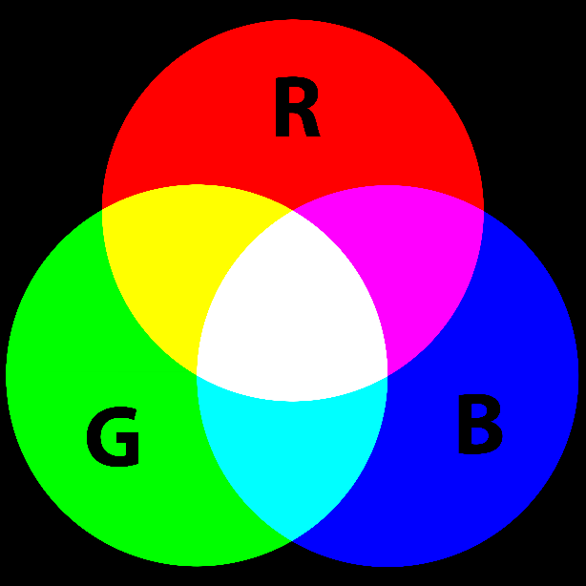
Цветовая модель RGB.
RGB – это аддитивная цветовая модель, которая синтезирует цвета, используя смешивание трёх основных цветов (Красного – Red, Зеленого – Green, Синего – Blue) с чёрным, вследствие чего получаются новые цвета и оттенки. Зависит получаемый цвет от интенсивности этих трёх основных цветов. Если смешать Красный, Зеленый и Синий в максимальной насыщенности, получится белый цвет. Если не смешивать их, то остаётся чёрный.

Slide 9
Создание цвета. Метод Color.Argb
Можно создавать свои цвета, задавая интенсивность каждого цвета с помощью метода Color.FromArgb. Первый аргумент этого метода задает интенсивность красного, второй – интенсивность зеленого, и последний – интенсивность голубого цвета. Интенсивность в числовой форме для удобства применения задается числами от 0 (минимальная интенсивность) до 255 (максимальная интенсивность). Чтобы закрасить фон формы в чёрный цвет, используя данный метод, надо написать вот такую строку:
public Form1()
{
InitializeComponent();
this.BackColor = Color.FromArgb(0, 0, 0);
}
Примеры
Color col;
col = Color.FromArgb(23, 56, 78);
Или
col = Color.FromRgb(0, 0, 0); // черный
col = Color.FromRgb(0, 255, 0); // зеленый
col = Color.FromRgb(255, 0, 0); // красный
col = Color.FromRgb(0, 0, 255); // синий
col=Color.FromRgb(255, 255, 0); //желтый
col=Color.FromRgb(255, 0, 255);
//фиолетовый (magenta)
col = Color.FromRgb(0, 255, 255); // циан
col=Color.FromRgb(255, 255, 255); //белый

Slide 10
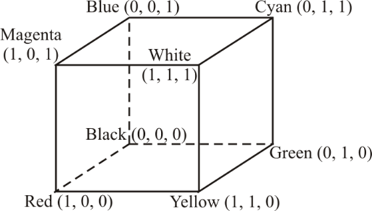
Модель RGB в виде трехмерного куба.
Цветовым пространством модели RGB является единичный куб в трехмерной системе координат. На рисунке изображен куб и трехмерная система координат. На главной диагонали куба получаются серые цвета от черного до белого. Главная диагональ идет из точки с координатами (0,0,0) в точку с координатами (1, 1, 1). Начало координат на рисунке (0, 0, 0) – черный цвет, точка с координатами (1, 1, 1) имеет белый цвет. Главная диагональ куба характеризуется равным вкладом трех базовых цветов: r – красный, g – зеленый и b – синий.

Slide 11
Задание цвета случайным образом
byte r, g, b;
. . .
Random rnd = new Random();
Brush br1= new Brush(Color.Black); // При создании кисти
// используем любой цвет
r= rnd.Next(15;256); // Отступили от нуля на 15,
// чтобы избежать темных оттенков
g= rnd.Next(15;256);
b= rnd.Next(15;256);
br1.Color= Color.FromArgb(r,g,b);
. . .

Slide 12
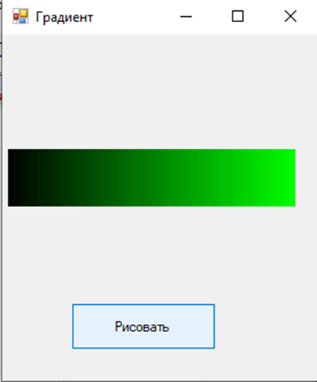
Пример. Нарисуем длинную полоску, закрашенную градиентным образом от темно-зеленого до светло-зеленого.
namespace Градиент1
{
public partial class Form1 : Form
{
int y, a, r, g, b;
int x = 0;
SolidBrush br1 = new SolidBrush(Color.Black);
int n = 50, h = 50; // 50 полосок
Graphics gr;
private void button1_Click(object sender,
EventArgs e)
{
drawpole();
}

Slide 13
Пример. Продолжение.
public void drawpole()
{
a = 5; // Шаг или ширина одного
// прямоугольника
r = 0; // Оттенки красного цвета
b = 0; // Оттенки синего цвета
y = 100;
y1 =200;
int prozr = 255/n;
for (int i=1; i<=n; i++)
{ g = i*a; // Оттенки зеленого цвета
x +=a;
br1.Color = Color.FromArgb(r, g, b);
gr.FillRectangle(br1, x, y, a, h);
br1.Color = Color.FromArgb(prozr*i,r, g, b);
gr.FillRectangle(br1, x, y1, a, h);
}
}
public Form1()
{ InitializeComponent();
gr = this.CreateGraphics();
}
}
}

Slide 14
Прозрачность.
В одном из так называемых перегруженных вариантов метода FromArgb (то есть с четырьмя входными параметрами) первый параметр задает прозрачность объекта. Прозрачность задается от 0 до 255. Совсем прозрачный соответствует числу 255. Например:
Color col;
col = Color.FromArgb(127, 23, 56, 78);
В этом примере создается голубовато-серый цвет с примерно 50% прозрачностью.
Можно создать также цвет с прозрачностью на основе цвета, имеющегося в структуре Color, например:
Color col;
col = Color.FromArgb(128, Color.Tomato);

Slide 15
Задания.
Задание 2. «Градиент с прозрачностью». Измените пример 2. Нарисуйте ниже еще одну градиентную полосу, задавая в ней прозрачность.
Задание 3. «Ряд разноцветных кружков». Измените задачу «Ряд кружочков» так, чтобы все кружочки имели случайный цвет.
Задание 4. «Мыльные пузыри». Напишите программу, рисующую случайное количество окружностей (не больше 20), в случайном месте, случайным радиусом (не больше 100) и случайным цветом (r,g,b).
Задание 5. «Воздушные шары». Измените проект «Мыльные пузыри» так, чтобы окружности стали закрашенными, и шары не должны выходить за границы формы.
Задание 6. «Поле». Нарисуйте сетку поля для различных игр, состоящее из незакрашенных клеточек размерностью 5 х 5 (как шахматная доска, но все клеточки одинаковые).
Задание 7. «Шахматная доска». Нарисуйте шахматную доску.

